Slide 1
ChipWhisperer ver5.x.x 설치 매뉴얼
정보컴퓨터공학과 권혁동

Slide 2
설치 요약
설치 방법
심플 시리얼 빌드
이거 왜이럼

Slide 3
설치 요약
Python 3.x 설치
ChipWhisperer 설치 파일 다운 및 설치
ChipWhisperer 하드웨어 드라이버 설치
AVR GCC or ARM GCC 설치

Slide 4
설치 방법
설치하기에 앞서
본 설치 방법은 Windows 64bit의 설치 방법을 따름
사용하는 장비는 ChipWhisperer-Lite 1173 (CW1173)
다른 OS도 유사하지만 약간 차이가 존재하니 주의
ChipWhisperer 장비는 꽂지 않은채로 시작

Slide 5
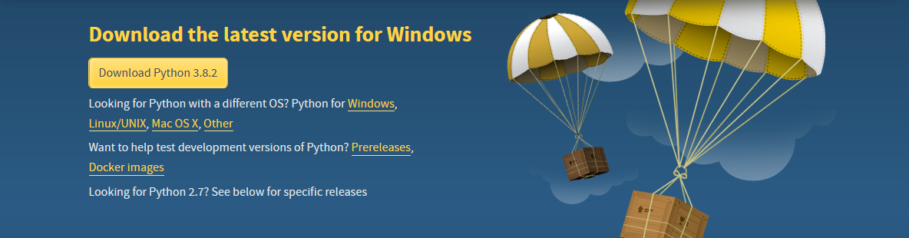
설치 방법
https://www.python.org/downloads/
파이썬 3.x.x 설치
20.03 기준 3.8.2 버전
환경변수 등록 필수

Slide 6
설치 방법
ChipWhisperer에서 사용하는 패키지 설치 필요
시작 → 명령 프롬프트 (또는 윈도우+R -> cmd)
다음 명령어들을 사용하여 패키지 설치
pip install pyqtgraph
pip install configobj
pip install pyusb (ChipWhisperer Capture Rev2 사용 시에만)
pip install umysql (MySQL 트레이스 형식 출력 필요할 때만)

Slide 7
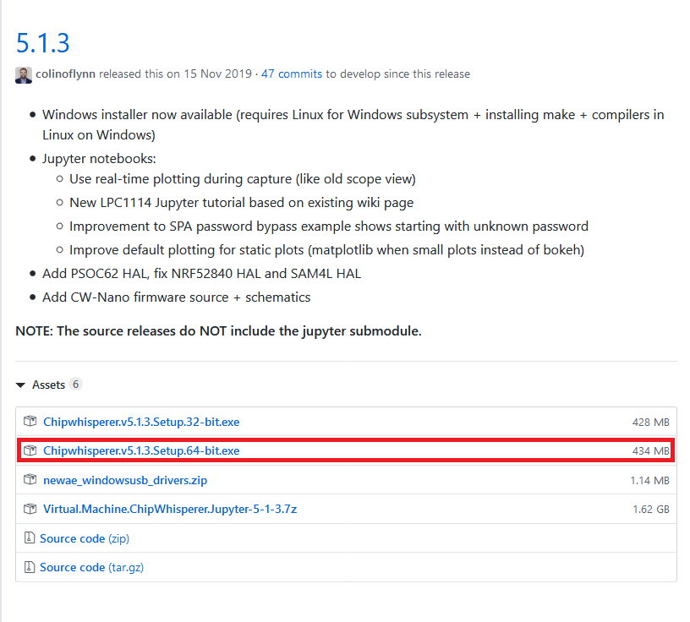
설치 방법
https://github.com/newaetech/chipwhisperer/releases/
ChipWhisperer 깃허브 릴리즈 페이지에서 설치파일 다운
20.03 기준 5.1.3 버전

Slide 8
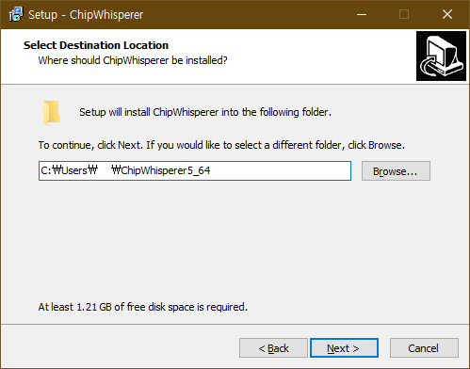
설치 방법
설치 파일을 실행하여 설치
기본 설치 경로
C:\Users\(이름)\ChipWhisperer5_64
경로는 바꾸어도 무방
하지만 기본 경로를 권장

Slide 9
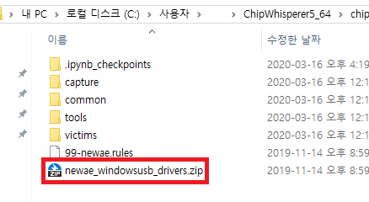
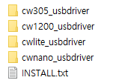
설치 방법
chipwhisperer\hardware 경로
드라이버 압축파일 압축 해제
usb_drivers 폴더 생성 확인
편의를 위해 바탕화면으로 이동
* 내용물은 그냥 확인만 하고 usb_drivers 폴더 내에 그대로 둔다

Slide 10
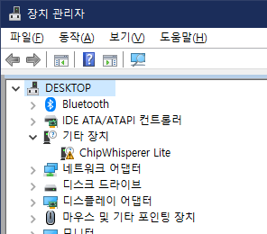
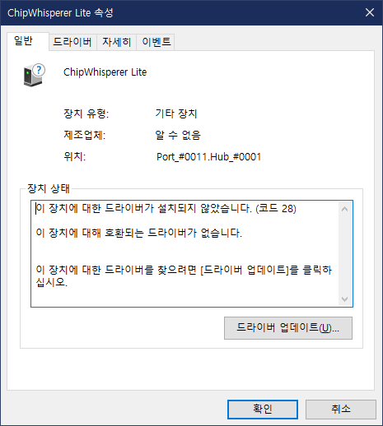
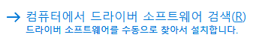

설치 방법
ChipWhisperer 하드웨어 연결
USB 포트 사용
장치 관리자에서 장치 확인
우클릭 -> 속성 -> 드라이버 업데이트 -> 파일 선택

Slide 11
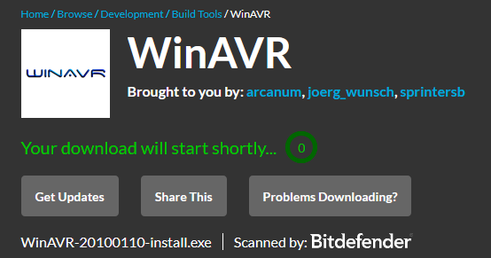
설치 방법
* 가진 장비의 타깃이 XMEGA 보드일 때 설치
https://sourceforge.net/projects/winavr/files/latest/download?source=typ_redirect
WinAVR 설치
20.03기준 버전 20100110
설치 시 환경 변수 등록 진행
설치 완료 후 재부팅

Slide 12
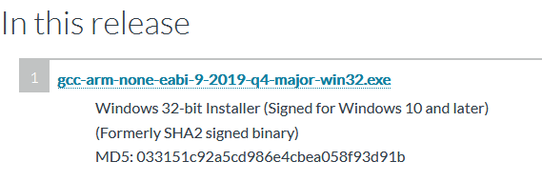
설치 방법
* 가진 장비의 타깃이 ARM(STM) 일때 설치
https://developer.arm.com/tools-and-software/open-source-software/developer-tools/gnu-toolchain/gnu-rm/downloads
ARM gcc 설치
20.03기준 버전 9-2019-q4-major
설치 시 환경 변수 등록 진행
설치 완료 후 재부팅

Slide 13
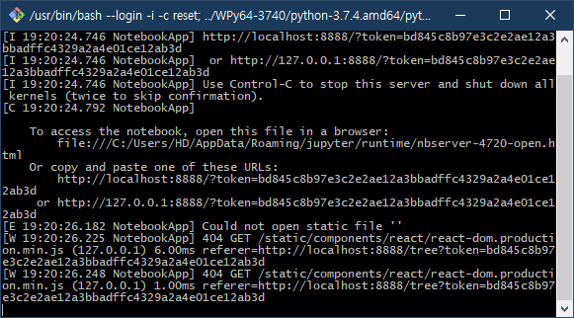
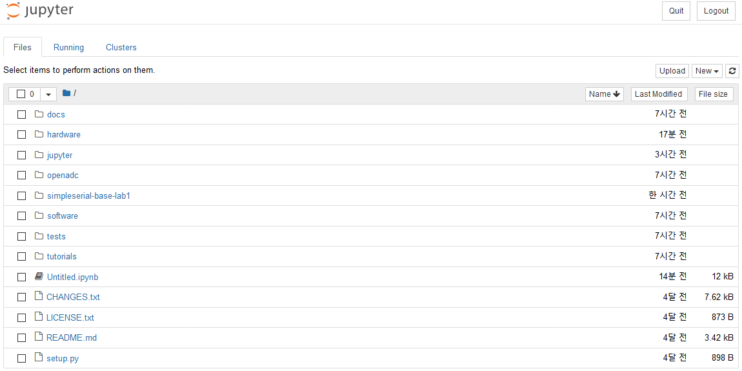
심플 시리얼 프로젝트 빌드
본 내용은 https://chipwhisperer.readthedocs.io/en/latest/tutorials.html의 Firmware Build Setup에서 발췌
코드는 복사하는 것이 편하므로 코드 복사시에는 링크의 텍스트를 참고
ChipWhisperer 실행 시 Jupyter Notebook이 자동으로 실행
실수로 Notebook을 꺼버렸다면 bash가 실행된 상태에서 localhost:8888 접속
우측의 New → Python3를 선택하여 신규 파일 생성

Slide 14
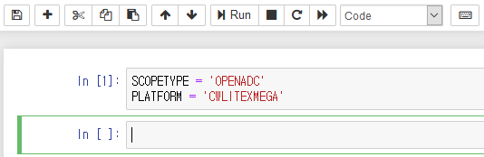
심플 시리얼 프로젝트 빌드
Notebook은 한 블록에 코드를 입력하고 상단의 Run을 눌러 실행
현재 선택한 블록만 부분적으로 실행
튜토리얼의 코드를 부분적으로 입력 및 실행하면서 진행
화면에 결과를 띄우는 코드가 있다면 그 결과를 화면에 띄워서 보여줌

Slide 15
심플 시리얼 프로젝트 빌드
1단계: SCOPETYPE과 PLATFORM 정의
Scope: OPENADC, CWNANO 중에서 선택
Platform: CWLITEARM, CWLITEXMEGA, CWNANO 중에서 선택
현재 사용하는 장비의 내용을 설정

Slide 16
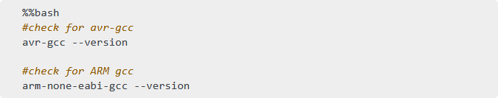
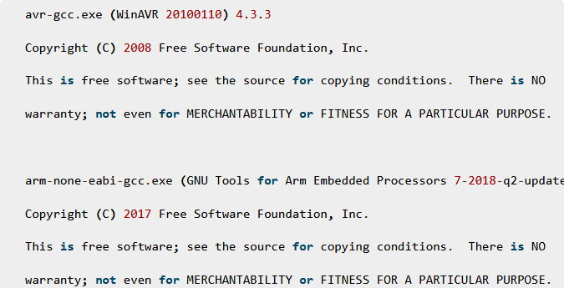
심플 시리얼 프로젝트 빌드
실행 결과
2단계: 컴파일러 확인
컴파일러가 제대로 설치 되었는지 확인
제대로 설치 되었다면 우측과 같은 실행 결과 확인 가능
컴파일러가 잘 설치 되었다면 본 단계는 생략 가능

Slide 17

심플 시리얼 프로젝트 빌드
3단계: 프로젝트 파일 복사
firmware 폴더의 simpleserial-base 폴더 내의 모든 파일을 복사
프로젝트를 파일 탐색기를 통해 직접 복사했다면 이 과정은 생략 가능

Slide 18
심플 시리얼 프로젝트 빌드
4단계: TARGET 설정
본 프로젝트는 target이 없으므로 NONE으로 설정

Slide 19
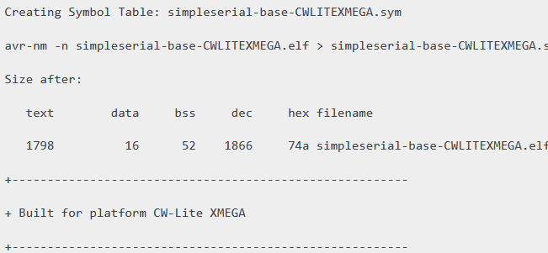

심플 시리얼 프로젝트 빌드
실행 결과
5단계: 프로젝트 빌드
방금 복사한 프로젝트를 빌드
빌드에 성공하면 우측과 같은 결과를 확인 가능
실제 내용은 매우 긴 내용이며, 슬라이드의 캡쳐는 하단의 내용 일부만 캡쳐

Slide 20
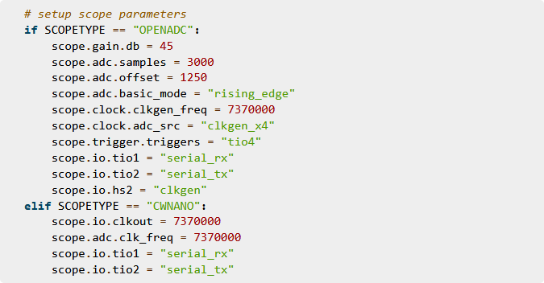

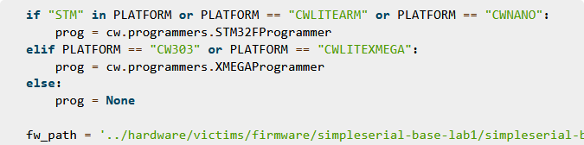
심플 시리얼 프로젝트 빌드
실행 결과
6단계: 스크립트 작성
ChipWhisperer 장비와 통신이 가능하도록 함
실행 결과는 현재 가진 장비에 따라 다르게 출력될 수 있음

Slide 21
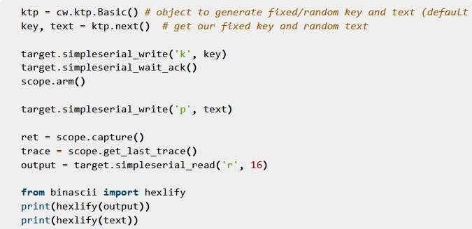
심플 시리얼 프로젝트 빌드
실행 결과
7단계: 입출력 확인
ChipWhisperer 장비에 값을 보내고 출력하는 코드

Slide 22
심플 시리얼 프로젝트 빌드
8단계: 연결 해제
ChipWhisperer 장비와 연결 상태를 해제
정상적으로 진행이 되었다면 ChipWhisperer 설정에 성공한 것

Slide 23
Troubleshooting
2단계에서 컴파일러 확인이 안됨
또는, 5단계에서 make 명령어가 동작하지 않음
import 이후로 동작을 안함
해결법
컴파일러 환경변수 설정이 되었는지 확인
컴파일러 설치 후 재부팅 했는지 확인
PLATFORM 변수의 이름에 오타가 있는지 확인
import 이후로 동작 안하는 건 파이썬 문제, 파이썬 버전이 3.x인지 확인 후 환경변수 설정 확인

Slide 24
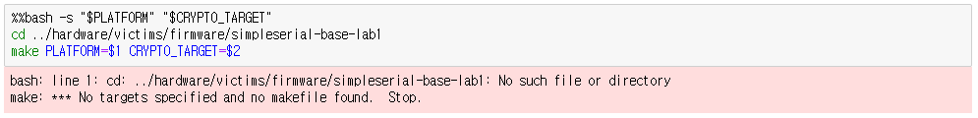
Troubleshooting
복사 했는데 파일이 없다고 나오는 경우
해결법
상대 경로이므로 현재 프로젝트 파일이 위치한 곳을 확인
현재 위치한 경로에서 적절히 찾아갈 수 있도록 경로명 수정
만약 프로젝트 최상위 디렉토리라면 앞의 ‘../’를 지운다
또는, 절대경로 사용
절대경로 입력 시 파이썬 문법상의 이유로 ‘\’는 ‘\\’로 입력해야 함
절대경로는 ChipWhisperer가 설치된 경로를 찾아가면 획득 가능

Slide 25
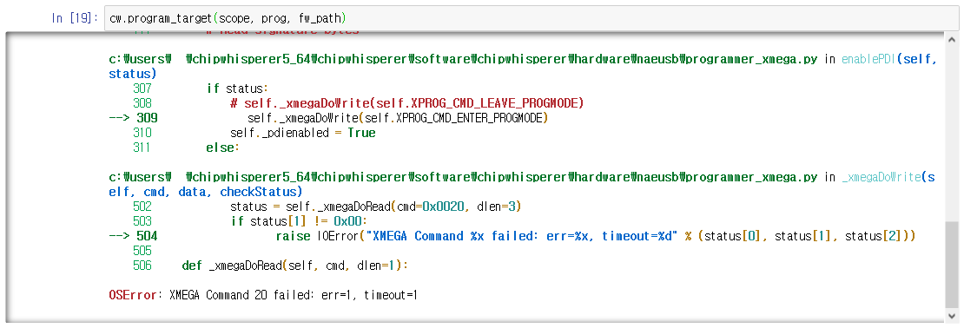
Troubleshooting
뭔가 긴 내용의 오류에 XMEGA Command 20 failed이라고 나오는 경우
해결법
가진 장비가 XMEGA 보드가 아니므로 PLATFORM 변수를 수정
STM32F303이면 ‘CWLITEARM’ 또는 ‘CW308_STM32F3’으로 수정
CWLITEARM과 CW308_STM32F3은 내부에서 동일한 값으로 취급함

Slide 26
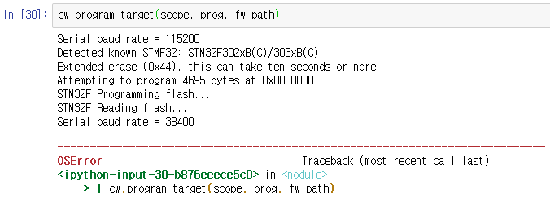
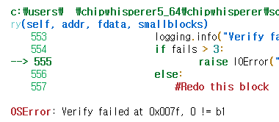
Troubleshooting
되는 척 하더니 Verify failed라고 뜨는 경우
해결법
baudrate 문제
USB 3.0 포트에 USB 3.0 케이블을 사용해서 연결
또는, cw.program_target(scope, prog, fw_path, baud=38400)으로 baudrate를 명시

